Slide 1

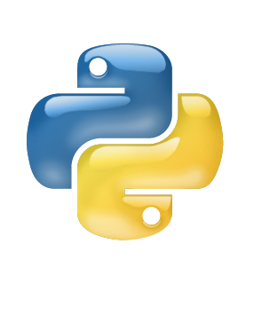
Seminário C214 - Unittest
Integrantes:
- Davi Restani de Faria
- Fábio de Moura Camargo Neto
- George Luis Costa Ribeiro
- Leonardo Sabra Barcia Lang

Slide 2

Unittest - Python
- O Unittest é um framework de testes unitários feito para a linguagem python
- O framework de testes unitários unittest foi originalmente inspirado no JUnit e tem um sabor semelhante contendo as principais estruturas de teste de unidades existentes em outras linguagens. Ele suporta a automação de testes, compartilhamento de configuração e código de desligamento para testes, agregação de testes em coleções e independência dos testes do framework de relatórios.

Slide 3
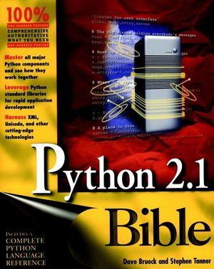
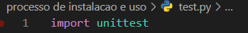

Processo de instalação
- A partir do Python 2.1, o unnitest já vem incluso na biblioteca padrão. Não havendo necessidade de um processo de instalação.

Slide 4
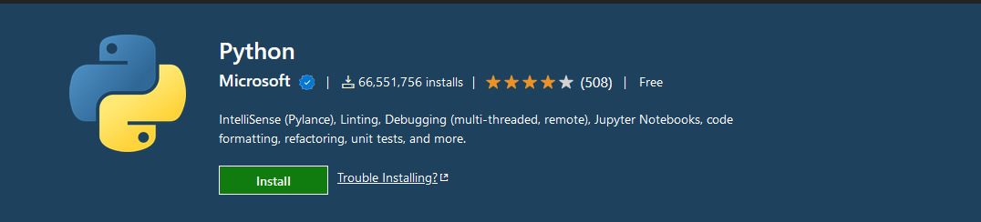
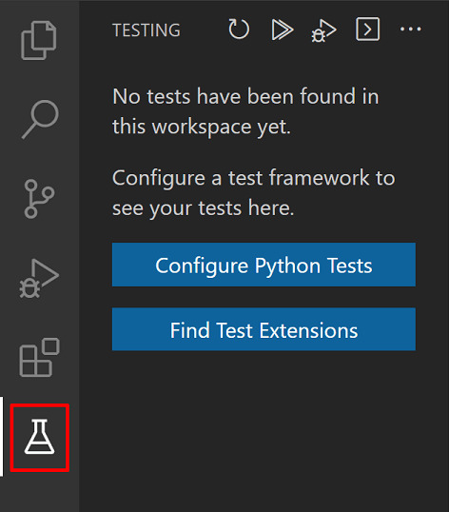
Integração com IDE
- O Unittest possui integração com o Visual Studio Code, que já vem incluso na extensão de Python do mesmo.

Slide 5
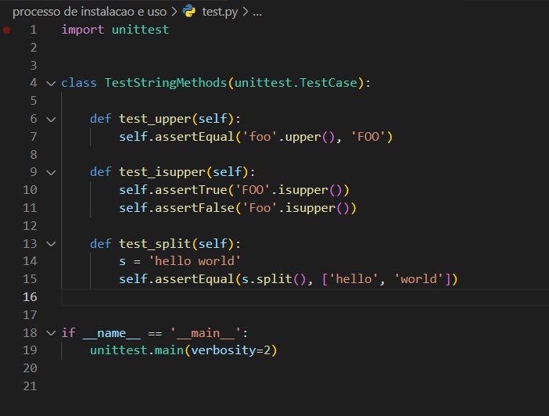


Exemplo de Projeto e Execução

Slide 6
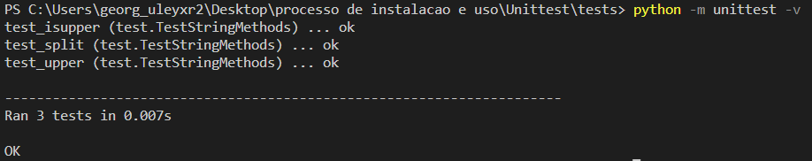
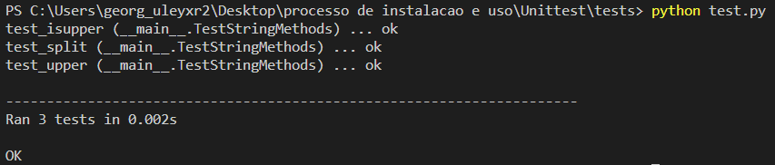
Exemplo de Projeto e Execução

Slide 7

Vamos agora para a parte prática!

Slide 8

Dúvidas?

